Slide 1
Демографическая ситуация в РФ. Материнская и перинатальная смертность. Порядки оказания МП, клинические рекомендации и протоколы ведения. Женская консультация, структура, показатели работы, нормативно правовое обеспечение. Первичная медицинская документация.
ФГБОУ ВО "Астраханский ГМУ" Минздрава России
Кафедра акушерства и гинекологии (какого факультета?)
Зав.кафедрой:
Выполнила:
Астрахань 2021г.

Slide 2
Счетчик населения россии

Slide 3
Плотность населения России
Согласно данным Департамента Статистики Организации Объеденённых Наций, общая площадь России составляет 17 125 426 квадратных километров.
Под общей площадью подразумевается площадь суши и площадь всех водных поверхностей государства в пределах международных границ. Плотность населения считается как отношение общей численности населения, проживающей на данной территории, к общей площади этой территории.
На начало 2021 года население России составляло приблизительно 145 963 350 человек.
Таким образом, плотность населения России равна 8.5 человека на квадратный километр.

Slide 4
Карта плотности населения России по муниципальным образованиям (районам) по состоянию на 01.01.2013

Slide 5
Демографическая ситуация в РФ
Современная демографическая ситуация в России, как указывает российский исследователь Л.В. Иванкова, резко обострилась в результате политических и социально-экономических преобразований, которые произошли за последнее десятилетие и происходят сейчас. Демографы оценивают настоящую ситуацию как катастрофическую.
Изменения в социально-экономических условиях жизни населения России значительным образом повлияли на современную демографическую ситуацию. Начиная с 1992 г., в России отмечен отрицательный естественный прирост населения, который продолжает увеличиваться с каждым годом и не компенсируется довольно значительным в последние годы (более полумиллиона человек в год) миграционным приростом населения. Это объясняется ежегодным увеличением числа умерших и уменьшением числа родившихся, и, до известной степени, изменением возрастной структуры в сторону увеличения доли лиц старших возрастов.

Slide 6
Демографическая ситуация в РФ
С конца 80 - начала 90-х годов отмечено падение рождаемости с 17,2 промилле (1986 г.) до 8,9 промилле (1996 г.), снижение суммарного коэффициента плодовитости с 2,1 ребенка на одну женщину в 1985 году до 1,4 в 1994 г., т.е. ниже уровня простого замещения. Нетто-коэффициент рождаемости находится на уровне суженого воспроизводства, т.е. его величина меньше 1 и продолжает уменьшаться.
Некоторое уменьшение коэффициента смертности в последние годы обусловлено скорее изменением возрастной структуры. Однако внушает обеспокоенность рост повозрастных показателей смертности, особенно лиц трудоспособного возраста. Это связано с увеличением смертности от сердечнососудистых, онкологических заболеваний, а также с ростом числа смертей от несчастных случаев, отравлений, травм, алкоголизма и наркомании.

Slide 7
Демографическая ситуация в РФ
Для России характерны высокие показатели младенческой смертности – 18,6 промилле (1993 г.). Отмечается, что в последние годы в России наблюдается тенденция снижения уровня ожидаемой продолжительности жизни.
Высокий уровень смертности, как считает А.Г. Волков, является результатом длительного воздействия неблагоприятных условий жизни, труда и быта на здоровье людей.
В исследовании Госкомстата указывается, что модель демографического развития России, как и большинства восточноевропейских стран, в настоящее время сочетает низкий уровень рождаемости, характерный для высокоразвитых стран, с более низкой продолжительностью жизни, которая наблюдалась в период восстановления послевоенной Европы.

Slide 8
Демографическая ситуация в РФ
Современное репродуктивное население сориентировано в основном на рождение одного и гораздо реже двух детей. Нет оснований предполагать, что со стабилизацией социально-экономического положения начнется возврат к более высоким уровням рождаемости начала 80-х годов.
Будущая динамика смертности населения зависит от качества жизни, уровня здоровья и медицинского обслуживания. Снижение показателей смертности в 1995-1998 гг. ещё не означает перелома общей неблагоприятной ситуации, что и показали данные за первые девять месяцев 1999 г.
Вклад в омоложение населения может внести дальнейшее снижение младенческой смертности, которая по сравнению с развитыми странами в России остается достаточно высокой.

Slide 9
Влияние на численность населения демографических процессов

Slide 10
Население России в 2020 году
На конец 2020 года, население России составляло 145 963 350 человек. За 2020 год население России увеличилось приблизительно на 59 820 человек.
Учитывая, что население России в начале года оценивалось в 145 903 530 человек, годовой прирост составил 0.04 %.
Основные демографические показатели России за 2020 год:
Родившихся: 1 854 434 человека
Умерших: 2 022 223 человека
Естественный прирост населения: -167 789 человек
Миграционный прирост населения: 227 610 человек
Мужчин: 67 488 431 человек (по оценке на 31 декабря 2020 года)
Женщин: 78 474 919 человек (по оценке на 31 декабря 2020 года)

Slide 11
Прирост населения 1952-2021

Slide 12
На 1 января 2014 года доля населения в городских районах страны составляет 74,2% или 106 549 000 человек.
Соответственно, в сельской местности проживает 25,8% или 37 118 000 человек.

Slide 13
Распределение населения по возрастным группам
По состоянию на начало 2021 года, население России имело следующее распределение по возрасту:
В абсолютных цифрах:
22 171 833 человека младше 15 лет (мужчин: 11 380 762 / женщин: 10 791 070)
104 779 791 человек старше 14 и младше 65 лет (мужчин: 49 953 037 / женщин: 54 826 754)
19 011 726 человек старше 64 лет (мужчин: 5 740 739 / женщин: 13 270 988).

Slide 14
вывод
Демографическая ситуация в России характеризуется следующими явлениями и процессами:
Крайне низкая рождаемость;
Относительно высокий уровень смертности населения;
Естественная убыль и депопуляция (абсолютное уменьшение численности) населения;
Сверх смертность мужчин в рабочем возрасте;
Относительно низкие показатели продолжительности жизни; населения и очень большая разница их у женщин и у мужчин;
Старение население и трудовых ресурсов;
Положительное миграционное сальдо.

Slide 15
Материнская смертность
Наряду с общим коэффициентом смертности большое значение имеют учет и анализ материнской смертности. Из-за невысокого уровня она не оказывает заметного влияния на демографическую ситуацию в целом, однако является одной из основных характеристик в оценке качества работы службы родовспоможения.
Материнская смертность - показатель, характеризующий число женщин, умерших в период беременности независимо от продолжительности и локализации, или в течение 42 сут после ее окончания от какой-либо причины, связанной с беременностью, отягощенной ею или ее ведением, но не от несчастного случая или внезапно возникшей причины, соотнесенное с числом живорожденных.

Slide 16
Материнская смертность

Slide 17
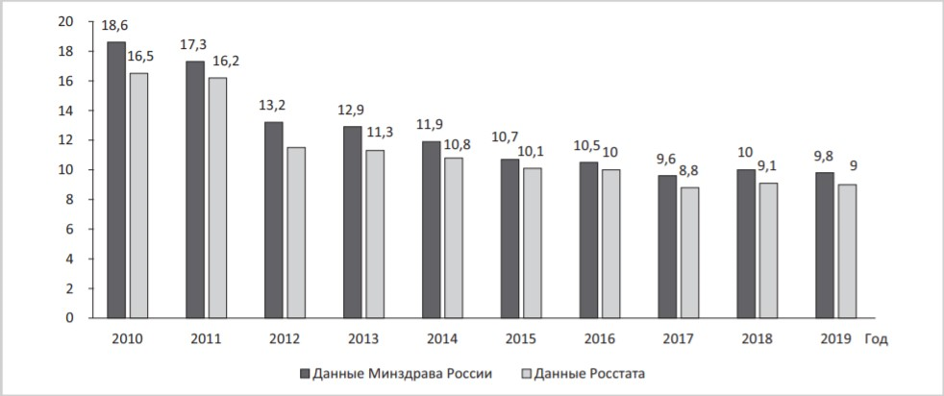
Материнская смертность
Динамика показателя материнской смертности в Российской Федерации в период 2010—2019 гг. (по данным Минздрава России и Росстата).

Slide 18
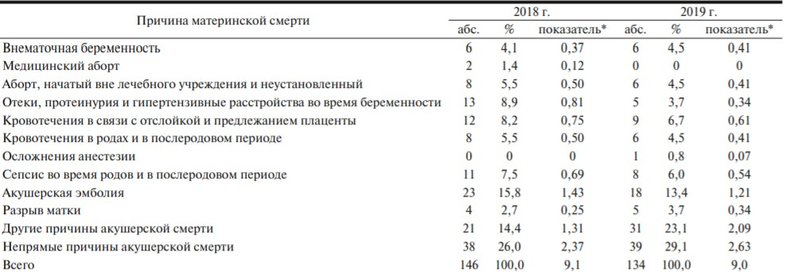
Материнская смертность
Основные причины материнской смерти в Российской Федерации (все население) в 2018—2019 гг.
(по данным Росстата).

Slide 19
Перинатальное и материнское здоровье тесно взаимосвязаны.
Материнская и перинатальная смертность в России, 1990-2019 годы.

Slide 22
Медико-организационные факторы материнской смертности
Основные звенья системы охраны здоровья матери и ребенка:
ПЦ
Родильные (акушерские) стационары
ЖК
ФАП

Slide 23
Циклический процесс факторов.

Slide 24
Научно-методическая работа и образовательные технологии в регионах

Slide 25
Социально-гигиенический портрет

Slide 26
Для успешной диагностики и лечения осложнений, возникающих во время беременности и родов необходима разработка четких алгоритмов действий при различных клинических состояниях в акушерстве и гинекологии региональных клинических протоколов, основанных на принципах доказательной медицины.

Slide 27
Современные перинатальные технологии ВОЗ, ЮНИСЕФ
Индивидуальные родильные залы
Партнерские роды
Совместное пребывание матери и ребенка, выкладывание новорожденного сразу поле родов на живот матери, раннее прикладывание к груди
Эксклюзивное грудное вскармливание
Рання выписка из стационара
Развитие стационарозамещающих технологий (дневных стационаров)

Slide 28
Характеристика системы оказания медицинской помощи матери и ребенку
Министерством здравоохранения Российской Федерации произведен отбор субъектов Российской Федерации для строительства перинатальных центров в 2013 - 2016 годах в соответствии с методикой распределения по субъектам Российской Федерации субсидий из бюджета Федерального фонда обязательного медицинского страхования на реализацию региональных программ модернизации здравоохранения субъектов Российской Федерации в части мероприятий по строительству перинатальных центров в 2013 году, предусмотренной приложением к Правилам финансового обеспечения в 2011 - 2013 годах региональных программ модернизации здравоохранения субъектов Российской Федерации за счет средств, предоставляемых из бюджета Федерального фонда обязательного медицинского страхования, утвержденным постановлением Правительства Российской Федерации от 15 февраля 2011 г. № 85 "Об утверждении Правил финансового обеспечения в 2011 - 2013 годах региональных программ модернизации здравоохранения субъектов Российской Федерации за счет средств, предоставляемых из бюджета Федерального фонда обязательного медицинского страхования".
Указанной методикой определены следующие критерии отбора субъектов, которым предоставляются субсидии из бюджета Федерального фонда обязательного медицинского страхования:
уровень материнской, младенческой и перинатальной смертности в субъекте Российской Федерации;
характеристика инфраструктуры перинатальной помощи в субъекте Российской Федерации, включая обеспеченность койками для беременных и рожениц и койками патологии беременности в акушерских стационарах третьей группы, для патологии новорожденных и недоношенных детей, а также обеспеченность койками в акушерских стационарах третьей группы, построенных до 2000 года с учетом числа родов в субъектах Российской Федерации.

Slide 29
Характеристика системы оказания медицинской помощи матери и ребенку
Региональные программы содержат цели, задачи, целевые индикаторы, сроки реализации Программы, объемы и сроки финансового обеспечения проектирования, строительства и ввода в эксплуатацию перинатальных центров за счет средств бюджетов субъектов Российской Федерации, сетевые графики указанных мероприятий, а также обоснование структуры, коечной мощности и места расположения перинатального центра с учетом региональных особенностей (обеспеченность акушерскими койками, койками реанимации для новорожденных, койками патологии новорожденных и недоношенных детей, обеспеченность медицинскими кадрами, показатели материнской и младенческой смертности, площадь и плотность населения), план подготовки медицинских кадров и мероприятия по рационализации использования коечного фонда с учетом строительства перинатального центра.
Министерством здравоохранения Российской Федерации утверждается порядок заключения соглашений высших исполнительных органов государственной власти субъектов Российской Федерации с Министерством здравоохранения Российской Федерации и Федеральным фондом обязательного медицинского страхования о финансовом обеспечении региональных программ модернизации здравоохранения субъектов Российской Федерации, а также порядок и формы предоставления отчетности о реализации региональных программ модернизации здравоохранения субъектов Российской Федерации в части мероприятий по проектированию, строительству и вводу в эксплуатацию перинатальных центров.

Slide 30
Приказ Министерства здравоохранения РФ от 28 июня 2013 г. № 420 “Об утверждении Программы мероприятий по охране здоровья матери и ребенка”
Цели Программы: формирование здорового образа жизни и профилактики заболеваний у детей; создание условий для оказания доступной и качественной медицинской помощи детям и матерям; улучшение состояния здоровья детей и матерей; снижение материнской, младенческой и детской смертности.
Задачи Программы:
развитие системы медицинской профилактики неинфекционных заболеваний и формирования здорового образа жизни, в том числе у детей;
профилактика развития зависимостей, включая сокращение потребления табака, алкоголя, наркотических средств и психоактивных веществ у детей;
совершенствование организации и проведения профилактических медицинских осмотров и диспансеризации детей в целях обеспечения своевременного выявления заболеваний, дающих наибольший вклад в показатели инвалидности и смертности детского населения;
повышение доступности и качества медицинской помощи матерям и детям;
развитие специализированной медицинской помощи матерям и детям;
обеспечение доступности и повышение качества медицинской реабилитации детей в условиях трехуровневой системы оказания медицинской помощи;
совершенствование и развитие пренатальной и неонатальной диагностики, неонатальной и фетальной хирургии;
снижение уровня впервые установленной инвалидности детей;
профилактика и снижение количества абортов.

Slide 31
Женская консультация
Женская консультация – амбулаторно – поликлиническое учреждение диспансерного типа, в работе которого наиболее полно отражается основной принцип современного здравоохранения – единство профилактики и лечения.
Цель ЖК – оказание лечебно – профилактической помощи, направленной на оздоровление женщин, профилактику материнской и перинатальной заболеваемости и смертности.

Slide 32
Задачи женской консультации
Осуществление лечебно-профилактических мероприятий , направленных на предупреждение осложнений беременности родов, послеродовых и гинекологических заболеваний, проведение перинатальной охраны плода;
Оказание квалифицированной акушерско – гинекологической помощи;
Проведение работы по контрацепции, предупреждению абортов;
Внедрение в практику современных методов диагностики профилактики и лечения патологической беременности, заболеваний родильниц и гинекологических больных, передовых форм и методов акушерско – гинекологической помощи;
Проведение санитарно – просветительской работы;
Обеспечение женщин социально – правовой защитой в соответствии с законодательством об охране материнства и детства.

Slide 33
Задачи женской консультации
Пропаганда здорового образа жизни;
Обеспечение преемственности в обследовании и лечении беременных женщин, родильниц и гинекологических больных;
Осуществление систематической связи с родильным домом (отделением), взрослой и детской поликлиниками, станцией (отделением) скорой и неотложной медицинской помощи, другими лечебно – профилактическими учреждениями (противотуберкулезным, кожно – венерологическим, онкологическим диспансерами и пр.)
Проведение работы по планированию семьи.

Slide 34
ПОКАЗАТЕЛИ ОЦЕНКИ РАБОТЫ ЖЕНСКОЙ КОНСУЛЬТАЦИИ ПО ОБСЛУЖИВАНИЮ БЕРЕМЕННЫХ
своевременность поступления беременных под наблюдение женской консультации (при правильной организации работы женской консультации 70-90% беременных должны поступать под наблюдение со сроком до 12 недель беременности, а в сроки после 28 недель, не взятых на учет не должно быть);
процент женщин, осмотренных терапевтом в срок до 12 недель беременности;
частота гестозов беременных (встречаются у 10-15% женщин);
частота экстрагенитальной патологии (имеет место более чем у 70% беременных);
материнская смертность;
перинатальная смертность;
процент срочных родов;
процент преждевременных родов (частота преждевременных родов составляет 5-10% от общего количества родов);
процент запоздалых родов (перенашивание беременности наблюдается в 1-2% общего количества родов);
процент оперативного родоразрешения;
частота абортов на 100 родившихся живыми и мертвыми (не должна превышать 80).

Slide 35
Структура ЖК
Кабинеты акушера – гинеколога
Кабинеты специализированных приемов: планирование семьи, невынашивание беременности, гинекологической эндокринологии, патологии шейки матки, бесплодия, пренатальной и функциональной диагностики.
Кабинеты других специалистов: терапевт, стоматолог, психотерапевт, юрист, социального работника, лечебной физкультуры, физиотерапевтических методов лечения.
Другие подразделения: малая операционная, клинико – биохимическая лаборатория, стерилизационная, помещения дневного стационара.

Slide 36
Формы документации ЖК
Статистический талон для регистрации заключительных диагнозов
Медицинская карта амбулаторного больного
Контрольная карта диспансерного наблюдения
Книга записей заключений ВКК
Книга регистрации листков нетрудоспособности
Журнал учета санитарно – просветительской работы
Дневник работы врача консультации

Slide 37
Приказы
Приказ Минздрава РФ № 50 от 10 февраля 2003 г. «О совершенствовании акушерско – гинекологический помощи в амбулаторно – поликлинических условиях»;
Постановление правительства РФ № 485 от 11.09.2003. Противопоказания к вынашиванию беременности;
Социальные показания для искусственного прерывания беременности согласно постановлению правительства РФ № 485 от 11.09.2003. Прерывание беременности по социальным показаниям производится только до 22 недель беременности, с учетом границы отсчета преждевременных родов по рекомендации ВОЗ.

Slide 38
Организация наблюдения и медицинской помощи беременным
Для патронажа отбираются карты женщин, не явившихся в назначенный срок. Патронаж на дому производится акушеркой по назначению врача. Для проведения осмотра на дому акушерка должна иметь тонометр, фонендоскоп, сантиметровую ленту, акушерский стетоскоп или портативный ультразвуковой аппарат.
Для госпитализации беременных, состояние которых не требует круглосуточного наблюдения и лечения, рекомендуется развертывание стационаров дневного пребывания в женских консультациях или родильных домах (отделениях).
Беременные с акушерской патологией по показаниям госпитализируются в отделение патологии беременных родильного дома (отделения);
при наличии экстрагенитальной патологии рекомендуется госпитализация в отделение патологии беременных родильного дома (отделения), а также в сроке до 36 - 37 недель беременности - в отделение больницы по профилю заболевания.
Беременные с тяжелой акушерской и/или экстрагенитальной патологией могут быть госпитализированы в специализированный родильный дом или перинатальный центр.

Slide 39
Литература
Постановления и Программы Правительства России, опубликованные на официальном сайте Правительства России www.government.ru,
Официальные данные Федеральной службы государственной статистики, размещенные на официальном сайте www.rks.ru,
Статьи из периодической печати ряда российских газет, таких как «Российская газета», «Комсомольская правда», «Литературная газета», «Независимая газета», «Экономика и жизнь».
Волков А.Г. Население и рабочая сила в Российской федерации. Тенденции и перспективы// Вопр. статистики, М., 1999. - № 10. – с. 39-45.
Департамент по экономическим и социальным вопросам ООН: Отдел народонаселения
https://countrymeters.info/ru/Russian_Federation#Population_clock
Филиппов О.С., Гусева Е.В. Материнская смертность в Российской Федерации в 2019 г.. Проблемы репродукции. 2020;26(6-2):8-26. https://doi.org/10.17116/repro2020260628

